Slide 1
第六章
树和二叉树

Slide 2
6.5 哈夫曼树与哈夫曼编码
一、最优树的概念
结点的路径长度：从根结点到该结点的路径上分支的数目。
结点的带权路径长度：结点的路径长度与该节点的权的乘积。
树的带权路径长度：树中所有叶子结点的带权路径长度之和
WPL(T) = Σw_{k}l_{k} (对所有叶子结点)
k

Slide 3
WPL的计算：
1
2
3
WPL = (2+3)×2 + 1×1=11

Slide 4
相同的叶结点构造出不同的二叉树
2
4
7
5
9
5
2
4
7
9
WPL(T₁) =
7×2+5×2+2×3+4×3+9×2 =60
WPL(T₂) =
7×4+9×4+5×3+4×2+2×1=89

Slide 5
在所有含 n 个叶子结点、且叶子结点带相同权值的树中，必存在一棵带权路径长度取最小值的树，称为“最优树”
最优二叉树称为哈夫曼树

Slide 6
二、如何构造最优二叉树
问题：
给定n个带权的叶子结点，构建一棵哈夫曼树。
原则：
权值越大的叶结点越靠近根结点。
权值越小的叶结点越远离根结点。

Slide 7
构造哈夫曼树的过程：
（1）给定的n个权值{W_{1，}W₂，…，W_{n}}构造n棵只有一个叶结点的二叉树，从而得到一个二叉树的集合F={T₁，T₂，…，T_{n}}。
（2）在F中选取根结点的权值最小和次小的两棵二叉树作为左、右子树构造一棵新的二叉树，这棵新的二叉树根结点的权值为其左、右子树根结点权值之和。
（3）在集合F中删除作为左、右子树的两棵二叉树，并将新建立的二叉树加入到集合F中。
（4）重复（2）、（3）两步，当F中只剩下一棵二叉树时，这棵二叉树便是所要建立的哈夫曼树。

Slide 8
【例】W={ 0.05， 0.29， 0.07， 0.08， 0.14， 0.23， 0.03， 0.11}
5
29
7
8
14
23
3
11
100
8
42
58
19
29
15
8
15
3
5
7
8
创建完毕

Slide 9
三、哈夫曼编码
为了提高效率，需要长短不同的字符编码，即出现频率高的字符编码比较短。
利用赫夫曼树可以构造一种不等长的二进制编码，使得权值越大的字符编码越短，反之越长。

Slide 10
规定哈夫曼树中的左分支为0，右分支为1，则从根结点到每个叶结点所经过的分支对应的0和1组成的序列便为该结点对应字符的编码。这样的编码就称为哈夫曼编码。
哈夫曼编码属0、1二进制编码

Slide 11
【例】 已知权值 W={ 5, 6, 2, 9, 7 }
5
6
2
9
7
6
9
7
7
5
2
9
7
13
5
2
6
7

Slide 12
9
7
13
5
2
6
7
29
0
1
13
16
0
1
0
1
6
7
7
9
0
1
00
01
11
5
2
100
101

Slide 13
在一组字符的哈夫曼编码中，不可能出现“一个字符的哈夫曼编码是另一个字符哈夫曼编码的前缀”的情况。
例如，有4个字符的编码如下：
100，001，0，1
这是哈夫曼编码吗？
×
哈夫曼编码也称为前缀编码。

Slide 14
【例】 对n（n≥2）个权值均不同的字符构成哈夫曼树，关于该树的叙述中，错误的是 。
该树一定是一棵完全二叉树
该树中一定没有度为1的结点
树中两个权值最小的结点一定是兄弟结点
树中任一非叶子结点的权值一定不小于下一层任一结点的权值
√
说明：本题为2010年全国考研题

Slide 15
【例】5个字符有如下4种编码方案，不是前缀编码的是 。
A．01，0000，0001，001，1
B．011，000，001，010，1
C．000，001，010，011，100
D．0，100，110，1110，1100
√
说明：本题为2014年全国考研题

Slide 16
【例】已知字符集{a,b,c,d,e,f,g,h} ， 若各字符的哈夫曼编码依次是0100,10,0000,0101,001,011,11,0001 ，则编码序列0100011001001011110101 的译码结果是 。
A. a c g a b f h B. a d b a g b b
C. a f b e a g d D. a f e e f g d
√
【解析】哈夫曼编码是前缀编码，各个编码的前缀各不相同，因此直接拿编码序列与哈夫曼编码一一比对即可。
说明：本题为2017年全国考研题

Slide 17
【例】下列选项给出的是从根分别到达两个叶结点路径上的权值序列，能属于同一棵哈夫曼树的是 。 。
A．24,10,5 和24,10,7 B．24,10,5 和24,12,7
C． 24,10,10 和24,14,11 D．24,10,5 和24,14,6
√
【解析】在哈夫曼树中，左右孩子权值之和为父结点权值。
说明：本题为2015年全国考研题

Slide 18
【例】对n 个互不相同的符号进行哈夫曼编码。若生成的哈夫曼树共有115 个结点，则n 的值是 。
A．56 B．57 C．58 D．60
√
【解析】n个符号构建哈夫曼树，新建n-1个结点，结点数共2n-1个。现在共115，则n为58。
说明：本题为2019年全国考研题

Slide 19
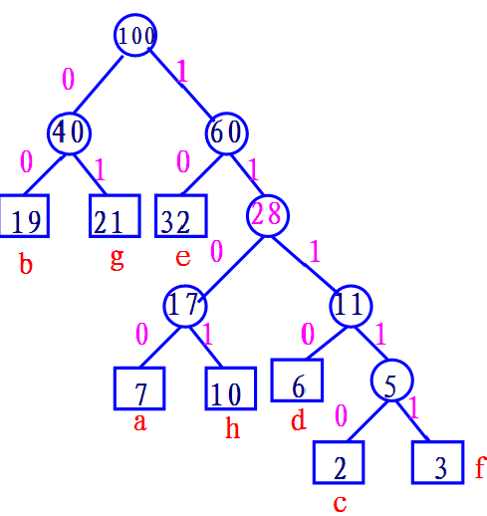
【例】假设用于通信的电文仅由8个字母 {a, b, c, d, e, f, g, h} 构成，它们在电文中出现的概率分别为{ 7, 19, 2, 6, 32, 3, 21, 10}，试为这8个字母设计哈夫曼编码，画出该哈夫曼树，并计算WPL。
WPL=2(19+32+21) + 4(7+6+10) + 5(2+3)
=144+92+25=261

